Slide 1
Open innovation : des paroles aux actes
Pascal Corbel
Université de Versailles Saint-Quentin-en-Yvelines
Séminaire RIST – 11 juillet 2014

Slide 2
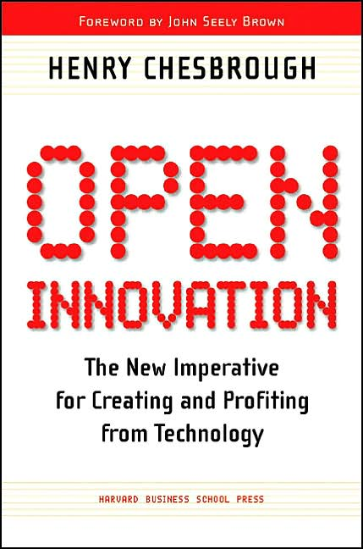
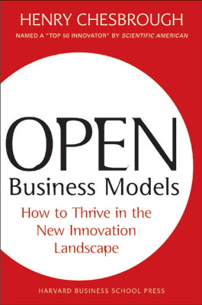
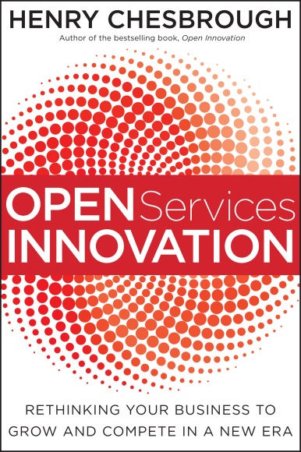
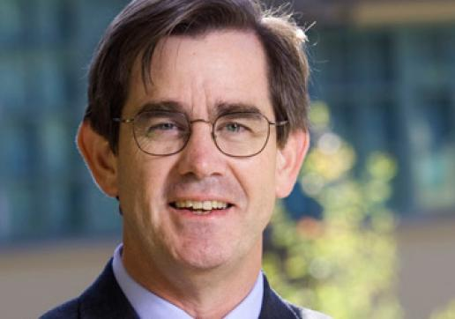
Un auteur de référence
Henry Chesbrough, Professeur à la HBS, puis à Berkeley, après une dizaine d’années dans l’industrie des disques durs
Il publie un ouvrage en 2003, exposant le fameux concept…
Sur lequel il a su capitaliser

Slide 3
L’ancien paradigme
Investissement en R&D
Ruptures technologiques
Nouveaux produits et procédés
Protection par la PI (ou le secret)
Augmentation des ventes et des profits

Slide 4
Mais ça, c’était avant…
Plusieurs facteurs réduisent l’efficacité du précédent modèle
L’augmentation de la rotation du personnel dans les entreprises high-tech
Le développement du capital - risque
L’augmentation de la complexité des produits (besoin de compétences complémentaires)
Tandis que d’autres ouvrent de nouvelles opportunités
Le développement des pratiques de partenariat entre entreprises
L’ouverture du monde académique vers l’entreprise
Le développement des marchés de droits de PI

Slide 5
Les caractéristiques d’un système d’innovation ouvert
Le concept d’innovation ouverte de Chesbrough implique l’acquisition de connaissances, d’idées et de technologies à l’extérieur des services de R&D de l’entreprise
Cela passe notamment :
Par une forte connexion à l’environnement (importance des réseaux)
Par la capacité à nouer des partenariats
Par la capacité à intégrer et exploiter ces connaissances externes
Il concerne également la gestion du portefeuille des projets :
Projets non lancés car nécessitant des ressources trop importantes ou décalés par rapport au modèle d’affaires de l’entreprise
Projets abandonnés
Selon lui, ces projets doivent pouvoir faire l’objet d’une valorisation, notamment au travers de licences
D’où le passage d’une logique d’entonnoir fermé à un entonnoir ouvert (ou « poreux » selon l’expression d’Y. Bonhomme)

Slide 6
L’entonnoir
Phase 1 Phase 2 Phase 3 Phase 4

Slide 7
Entonnoir et processus ouvert
Phase 1 Phase 2 Phase 3 Phase 4
Partenariat
Partenariat

Slide 8
La mobilisation de l’intelligence collective
« The company’s rationale is simple: Inside P&G are more than 8,600 scientists advancing the industrial knowledge that enables new P&G offerings; outside are 1.5 million. So why try to invent everything internally? » (Chesbrough, 2003, p.xxvii)
Au sein même des entreprises, le nombre de salariés connaissant bien les produits et/ou les marchés et donc susceptibles de contribuer à l’innovation est bien supérieur à celui des services de R&D
La première étape de l’open innovation est donc celle de l’ouverture… interne
Pas vraiment nouveau : les années 1980/1990 avaient vu une première vague de systèmes d’innovation participative
Même en restant à ce stade de l’open innovation, cela amène les problématiques suivantes :
Quel système d’incitation ?
Comment organiser la logistique de ce type de système ?
Comment gérer la frustration issue des idées non retenues ?
Quelles précautions juridiques prendre (inventions hors mission) ?

Slide 9
L’acquisition de technologies à l’extérieur
Même dans son domaine, une entreprise n’est en général à l’origine que d’une minorité des inventions
Les entreprises aujourd’hui doivent en outre maîtriser de nombreux domaines de compétences
Ces pratiques ne sont pas nouvelles
Le « licensing in » est pratiqué depuis longtemps (Framatome)
D’un point de vue théorique, le concept de capacités d’absorption est proposé par Cohen et Levinthal dès 1990
D’un point de vue concret, cela implique de mettre en œuvre :
Des méthodes d’identification des technologies intéressantes : veille technologique, ingénierie inversée mais aussi connexion à des réseaux (exemple de Cisco)
La mise en œuvre de méthodes d’acquisition effectives : contrats de licence, transfert de technologies, acquisition d’entreprises
La construction de capacités d’intégration avec les connaissances et technologies internes (et, le cas échéant, avec la structure organisationnelle interne)

Slide 10
Les liens avec les institutions académiques
La recherche la plus fondamentale est généralement menée dans le monde académique
Or, c’est de cette recherche que peuvent émerger les ruptures technologiques les plus importantes
Il s’agit donc notamment d’aller chercher à l’extérieur des compétences sur des domaines émergents
« C’est dans une logique où sur des sujets technologiques avancés, où nous avons besoin de recruter les personnes qui sont dans le cadre scientifique et technologique le plus élaboré. En particulier quand nous n’avons pas nous-mêmes encore sur ces sujets-là suffisamment de compétences ou d’équipes internes, et donc où le plus efficace c’est qu’ils soient dans le monde externe, quitte à créer par la suite des processus de rapatriement, des outils de développement interne. »
« […] au niveau de nos employés on a plus de compétences […] très focalisées sur les aspects développement. Il y a l’industrialisation. C’est vrai qu’on n’a pas automatiquement des compétences très pointues sur des aspects, sur des problématiques très pointues. Et ça, c’est plutôt ce qu’on va demander effectivement aux partenaires universitaires qui peuvent nous apporter des réponses. »
Par ailleurs, ce monde académique est riche en compétences qui peuvent aussi intervenir plus en aval
« Donc, soit on est vraiment sur des questions très amont, très recherche, soit nous sommes dans le cas d’un produit qui a déjà été conçu et développé, et puis, finalement, avant de le mettre sur le marché, nous avons le besoin d’apporter la preuve de son bénéfice. »

Slide 11
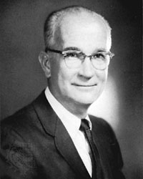
Les liens avec les institutions académiques
La recherche la plus fondamentale est généralement menée dans le monde académique
Par ailleurs, ce dernier est riche en compétences qui peuvent aussi intervenir plus en aval
Coopérer avec la recherche publique permet donc de se positionner sur des domaines de compétences émergents, de gagner du temps et parfois de réaliser des économies
Ce n’est pas nouveau non plus…
Mais le monde académique a été de manière croissante incité à coopérer avec l’industrie (à partir du Bayh Dole Act)
Problématiques concrètes posées :
La rencontre de deux mondes aux buts et fonctionnements différents
Trouver le juste équilibre entre la valorisation financière de la recherche publique et la complexification des relations (copropriété des brevets, montant des redevances)
Ajustements qui s’opèrent au fil des projets menés en partenariat

Slide 12
Liens avec les fournisseurs et les clients
Intérêts
Le partage des risques (ex. Airbus)
La complémentarité des compétences / le recentrage sur les compétences clés
La réponse aux besoins
Pas nouveau… non plus
Concept de codéveloppement
A été popularisé dès les années 1980 avec les politiques de qualité totale
Problématiques
Le risque de dépendance (technologique et économique)
Les problématiques de PI

Slide 13
L’intégration du client final
Permet :
D’avoir un produit adapté aux besoins
De s’assurer de relais pour amorcer la diffusion
Pas davantage nouveau…

Slide 14
L’intégration du client final
Permet
D’avoir un produit adapté aux besoins
De s’assurer de relais pour amorcer la diffusion
Pas davantage nouveau
Le recours aux consommateurs à grande échelle (crowdsourcing) l’est davantage
Facilité par les nouvelles technologies
Mais attention : on retrouve les mêmes problématiques que pour l’innovation participative… à une échelle supérieure

Slide 15
La valorisation des projets
C’est un aspect souvent un peu plus négligé lorsque l’on évoque l’open innovation
L’intérêt principal est qu’il assouplit les termes des décisions « go – no go »
On peut donner leur chance à plus de projets sous des formes diverses, réduisant les risques de passer à côté de « faux négatifs »
On peut arrêter plus facilement les « faux positifs » en tentant de valoriser ceux qui peuvent avoir une valeur dans d’autres contextes
Pas nouveau non plus
De nombreux travaux sur l’intrapreneuriat et l’essaimage ont été publiés dans la deuxième moitié des années 1980
Dès 1986, Teece soulignait l’importance des actifs complémentaires dans la captation des bénéfices d’une innovation
C’est un peu renouvelé avec des raisonnements en termes de modèle d’affaires (dont Chesbrough est un spécialiste reconnu)
Problématiques
La difficulté à faire se rencontrer offre et demande
La forte association d’une invention et d’un contexte d’application
Les risques de fuites de savoir-faire

Slide 16
Un concept simple… et une mise en œuvre complexe
Mérite : apporter une vision systémique à un ensemble d’évolutions convergentes
Mais les discours et écrits sur la question portent essentiellement sur l’intérêt d’ouvrir son système d’innovation (le « pourquoi ? »)
Alors que c’est largement dans la façon dont sont traitées les multiples problématiques soulevées (le « comment ? ») que se joue le succès ou non de ce type d’ouverture

Slide 17
Open innovation : des paroles aux actes
Pascal Corbel
Université de Versailles Saint-Quentin-en-Yvelines
pascal.corbel@uvsq.fr
http://www.innopi.fr/

